Slide 1

Linked Lists
By Alberto Sacilotto & Francisco Davila Mendez

Slide 2
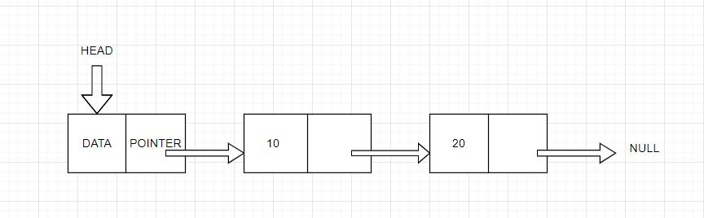
Was sind Linked Lists?
Eine Art Elemente zu lagern
Ähnlich wie Arrays
Jedes Element ist verbunden in Form von einem Node
Jedes Node zeigt zum nächsten Node in der sortierten Liste
Letztes Element zeigt immer zu NULL bei einer normalen Linked Lists
Das erste Element HEAD wird benützt um durch die Liste zu gehen

Slide 3
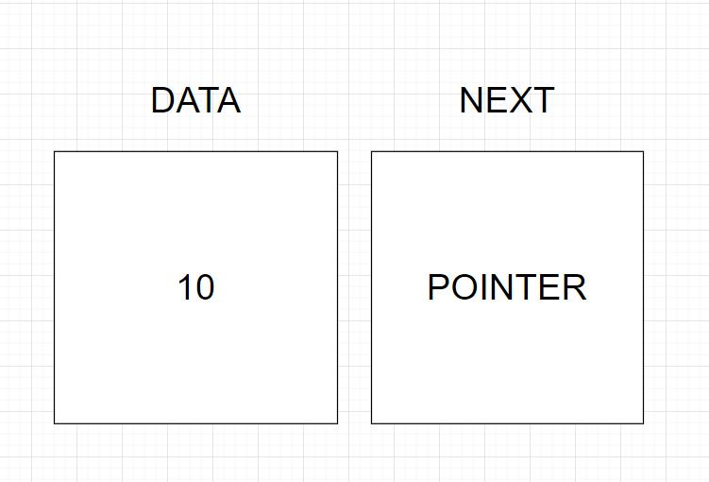
Was ist ein Node und wie ist es Aufgebaut
Ein Node ist eine Kollektion von zwei Sub-Elemente
DATA speichert die Elemente z.B. integer und Chars
NEXT speichert die Adresse vom nächsten Node
Wenn ein Node der letzte in der normalen Linked Liste ist zeigt der Pointer immer auf NULL

Slide 4
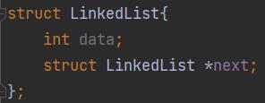
Deklaration von Linked Lists
Dieser Code wir verwendet um jedes Node im Programm zu definieren
Statt ein Daten Typ steht “struct LinkedLists” davor
Struct LinkedList ist ein selbst referenzirender Pointer

Slide 5
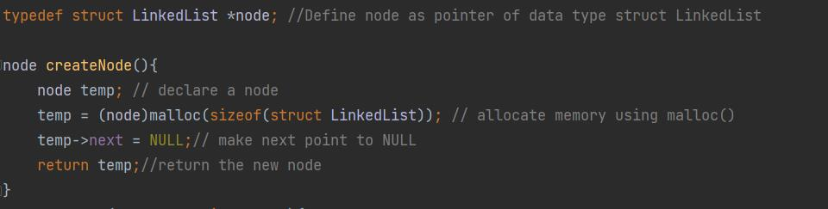
Erstellung eines Nodes
Erstellung von Node mit DATA als Wert und NEXT zeigt zu NULL

Slide 6
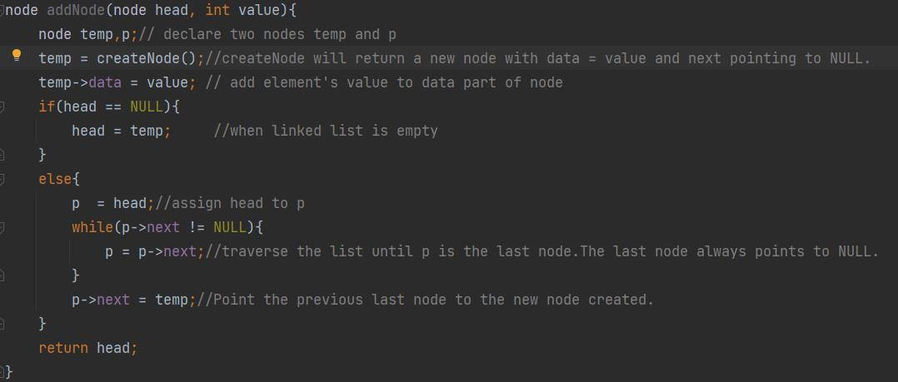
Einen Node hinzufügen

Slide 7
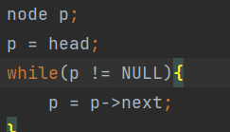
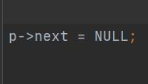
Linked Lists durchgehen
Eine Linked List kann mithilfe eines while loops durchgegangen werden
Das Ende finden man indem man schaut ob die NEXT Pointer Adresse NULL ist

